Slide 1

CIT
Kombinační obvody
Díl V

Slide 2
Číslicová technika
Téma Kombinační obvody
Předmět CIT
Ročník 2
Autor Ing. Leoš Juránek
Datum prosinec 2019

Slide 3
Index
Návrh kombinačních obvodů
Kombinační obvod
Dekodér
Multiplexer
Demultiplexer
Sčítačka
Komparátor
Generátor parity
3
next

Slide 4
Zdroje
Nostalcomp: 7-segmentové dekodéry (nejen) TTL
4
previous
next
index

Slide 5
Návrh kombinačních obvodů
Nová kapitola
5
previous
next
index

Slide 6
Návrh kombinačních obvodů
Slovní zadání
Definování vstupních a výstupních logických proměnných
Popis logických funkcí pomocí pravdivostní tabulky.
Minimalizace logické funkce.
Obvodová realizace pomocí elektronických nebo reléových obvodů.
6
previous
next
index

Slide 7
Signalizace výšky hladiny
✦
Výška hladiny je snímána třemi senzory
SH – horní senzor
SP – prostřední senzor
SD – dolní senzor
Senzor dává log 1 pokud je zaplaven kapalinou
7
previous
next
index

Slide 8
Signalizace výšky hladiny
✦
Y1=1
V nádrži poklesla voda pod dolní senzor, horní a prostřední indikuje stav bez kapaliny.
SH
SP
SD
8
previous
next
index

Slide 9
Signalizace výšky hladiny
✦
Y4=1
Všechny tři senzory indikují kapalinu.
SH
SP
SD
9
previous
next
index

Slide 10
Signalizace výšky hladiny
✦
Y2=1
Hladina je mezi dolním a prostředním senzorem
SH
SP
SD
10
previous
next
index

Slide 11
Signalizace výšky hladiny
✦
Y3=1
Hladina je mezi prostředním a horním senzorem
SH
SP
SD
11
previous
next
index

Slide 12
Signalizace výšky hladiny
✦
Ye=1
Horní senzor indikuje vodu a senzory níže položené nikoliv nebo
prostřední senzor indikuje kapalinu spodní nikoliv nebo
horní senzor a spodní senzor indikuje kapalinu prostřední nikoliv.
...
12
previous
next
index

Slide 13
Signalizace výšky hladiny
✦
Úkol: nalezněte zapojení černé skříňky
SH
Černá skříňka
?
Plná Y4
SP
Skoro plná Y3
SD
Skoro prázdná Y2
Prázdná Y1
Chyba Ye
13
previous
next
index

Slide 14
Signalizace výšky hladiny
✦
Pravdivostní tabulka
Vstup
SH | SP | SD
0 | 0 | 0
0 | 0 | 1
0 | 1 | 0
0 | 1 | 1
1 | 0 | 0
1 | 0 | 1
1 | 1 | 0
1 | 1 | 1
Y1
1
0
0
0
0
0
0
0
Y2
0
1
0
0
0
0
0
0
Y3
0
0
0
1
0
0
0
0
Y4
0
0
0
0
0
0
0
1
Ye
0
0
1
0
1
1
1
0
14
previous
next
index

Slide 15
Signalizace výšky hladiny
✦
Y1
SP
SD
1 | 0 | 0 | 0
0 | 0 | 0 | 0
SH
Karnaughova mapa
15
previous
next
index

Slide 16
Signalizace výšky hladiny
✦
Y2
SP
SD
0 | 1 | 0 | 0
0 | 0 | 0 | 0
SH
16
previous
next
index

Slide 17
Signalizace výšky hladiny
✦
Y3
SP
SD
0 | 0 | 1 | 0
0 | 0 | 0 | 0
SH
17
previous
next
index

Slide 18
Signalizace výšky hladiny
✦
Y4
SP
SD
0 | 0 | 0 | 0
0 | 0 | 1 | 0
SH
18
previous
next
index

Slide 19
Signalizace výšky hladiny
✦
Ye
SP
SD
0 | 0 | 0 | 1
1 | 1 | 0 | 1
SH
19
previous
next
index

Slide 20
Signalizace výšky hladiny
✦
Minimalizované funkce
20
previous
next
index

Slide 21
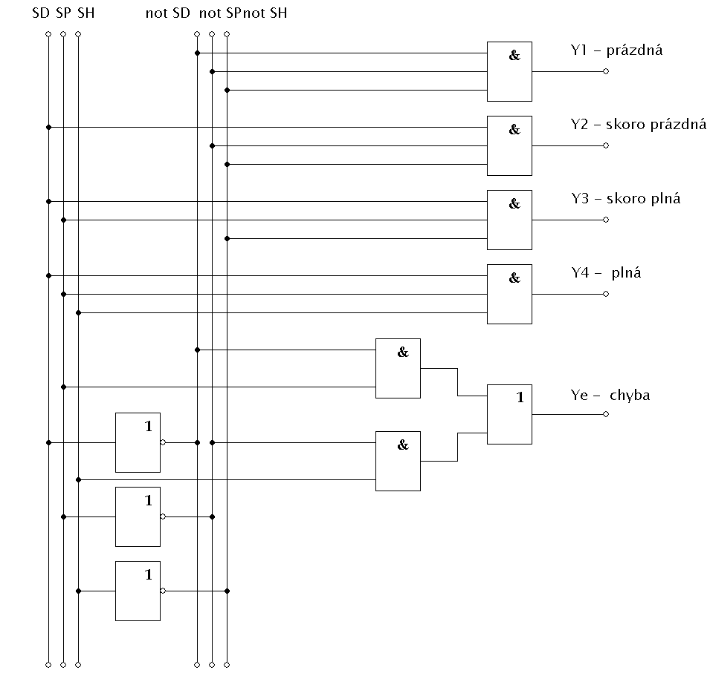
Signalizace výšky hladiny
✦

Slide 22
Kombinační obvody
22
previous
next
index

Slide 23
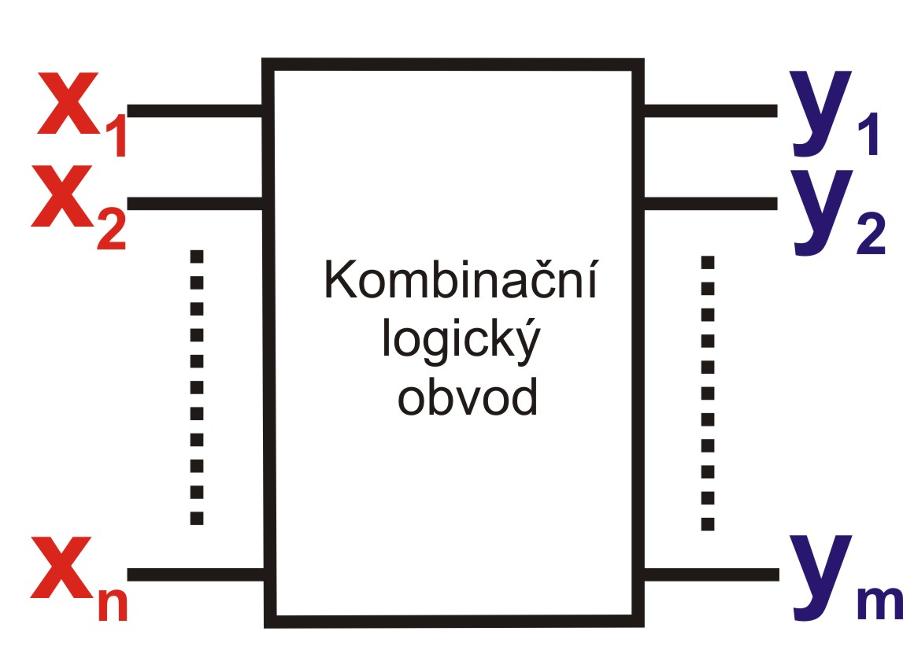
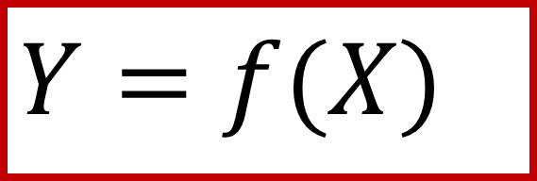
Kombinační obvod
Okamžitá hodnota výstupních proměnných je dána pouze okamžitou hodnotou vstupních proměnných
$$Y=f(X)$$
23
previous
next
index

Slide 24
Typy kombinačních obvodů
Dekodér (dekódování)
Kodér (kódování)
Multiplexor (přepínač)
Demultiplexor (zpětný přepínač)
Sčítačka (provádí aritmetické operace)
Generátor parity (vypočet paritního bit)
Komparátor (porovnávání)
24
previous
next
index

Slide 25
Dekodér
Dekodér (Decoder) je kombinační logická síť, která má n vstupů m výstupů
n je menší nebo rovno než m
Použití - adresový dekodér, dekodér pro displeje
25
previous
next
index

Slide 26
Dekodér
Decoder
n
m
n<=m
26
previous
next
index

Slide 27
Dekodér
Typy dekodérů
Dekodér 1 z N
Dekodér pro segmentové displeje
Binární dekodér
BCD dekodér
27
previous
next
index

Slide 28
Dekodér 1 ze 4
Kód 1 z N znamená, že v každém stavu má pouze jeden výstup hodnotu 1
28
previous
next
index

Slide 29
Dekodér 1 ze 4
A
Y0
Vstupy
  A,B – vstup BIN
  EN – povolovací vstup
Výstupy
  Y0,Y1,Y2,Y3
  – výstup 1 z 4
B
Y1
Decoder
Y2
Y3
EN
29
previous
next
index

Slide 30
Dekodér 1 ze 4
Pravdivostní tabulka
Vstup |  |  | Výstup
B | A | EN | Y0 | Y1 | Y2 | Y3
x | x | 0 | 0 | 0 | 0 | 0
0 | 0 | 1 | 1 | 0 | 0 | 0
0 | 1 | 1 | 0 | 1 | 0 | 0
1 | 0 | 1 | 0 | 0 | 1 | 0
1 | 1 | 1 | 0 | 0 | 0 | 1
30
previous
next
index

Slide 31
Dekodér 1 ze 4
VHDL
entity mux is
Port ( a : in STD_LOGIC_VECTOR (3 downto 0);
b : in STD_LOGIC;
en : in STD_LOGIC;
y0 : out STD_LOGIC_VECTOR (3 downto 0));
end mux;
architecture Behavioral of mux_top is
begin
p1:process(c,s)
begin
case s is
when "00" => z <=c(0);
when "01" => z <=c(1);
when "10" => z <=c(2);
when "11" => z <=c(3);
when others => z <=c(0);
end case;
end process;
end Behavioral;

Slide 32
Dekodér z BCD do 7-seg.displej
Segment svítí je-li na výstupů log 0, displej je se společnou anodou
a
f
b
g
e
c
d
32
previous
next
index

Slide 33
Dekodér z BCD do 7-seg.displej
A
a
Vstupy
A,B,C,D - BCD kód
RBI – vstup neplatná nula
Výstupy
a,b,c,d,e,f,g – segmenty
RBO – výstup neplatná nula
B
Decoder
BCD 7-seg
b
C
c
D
d
e
f
g
RBI
RBO
33
previous
next
index

Slide 34
Dekodér z BCD do 7-seg.displej
Vstup BCD |  |  |  |  | Výstup 7 segmentů
RBI | D | C | B | A | RBO | a | b | c | d | e | f | g
0 | 0 | 0 | 0 | 0 | 0 | 1 | 1 | 1 | 1 | 1 | 1 | 1
1 | 0 | 0 | 0 | 0 | 1 | 1 | 1 | 1 | 1 | 1 | 1 | 0
X | 0 | 0 | 0 | 1 | 1 | 0 | 1 | 1 | 0 | 0 | 0 | 0
X | 0 | 0 | 1 | 0 | 1 | 1 | 1 | 0 | 1 | 1 | 0 | 1
X | 0 | 0 | 1 | 1 | 1 | 1 | 1 | 1 | 1 | 0 | 0 | 1
X | 0 | 1 | 0 | 0 | 1 | 0 | 1 | 1 | 0 | 0 | 1 | 1
X | 0 | 1 | 0 | 1 | 1 | 1 | 0 | 1 | 1 | 0 | 1 | 1
X | 0 | 1 | 1 | 0 | 1 | 1 | 0 | 1 | 1 | 1 | 1 | 1
X | 0 | 1 | 1 | 1 | 1 | 1 | 1 | 1 | 0 | 0 | 0 | 0
X | 1 | 0 | 0 | 0 | 1 | 1 | 1 | 1 | 1 | 1 | 1 | 0
X | 1 | 0 | 0 | 1 | 1 | 1 | 1 | 1 | 1 | 0 | 1 | 1
a
f
b
g
e
c
d
34
previous
next
index

Slide 35
Kodér
Kodér převádí kód 1 z N na binární kód
Příkladem je kódování stisknuté klávesy
35
previous
next
index

Slide 36
Kodér
A
Y0
Vstupy
  A,B,C,D – kód 1 ze 4
Výstupy
  Y0,Y1 – výstup BIN kód
  EO – platný výstup
B
Y1
C
Encoder
D
EO
36
previous
next
index

Slide 37
Kodér
Pravdivostní tabulka
Vstup |  |  |  | Výstup
A | B | C | D | EO | Y1 | Y0
1 | 0 | 0 | 0 | 1 | 0 | 0
0 | 1 | 0 | 0 | 1 | 0 | 1
0 | 0 | 1 | 0 | 1 | 1 | 0
0 | 0 | 0 | 1 | 1 | 1 | 1
Ostatní |  |  |  | 0 | 0 | 0
37
previous
next
index

Slide 38
Multiplexor
Funkce
Multiplexor je logický obvod, který přepojuje datové vstupy X na jeden výstup Y podle adresového vstupu S
38
previous
next
index

Slide 39
Multiplexor
MX
Y
X
39
S
previous
next
index

Slide 40
Multiplexor 4-1
Vstupy
  D0,D1,D2,D3 – datové vstupy
  A0,A1 – adresové vstupy
  E – povolovací vstup
Výstupy
  Y – datový výstup
D0
D1
Y
D2
D3
MX
A0
A1
E
40
previous
next
index

Slide 41
Multiplexor
Pravdivostní tabulka
Vstup
E | A1 | A0 | D0 | D1 | D2 | D3
1 | 0 | 0 | 0 | X | X | X
1 | 0 | 0 | 1 | X | X | X
1 | 0 | 1 | X | 0 | X | X
1 | 0 | 1 | X | 1 | X | X
1 | 1 | 0 | X | X | 0 | X
1 | 1 | 0 | X | X | 1 | X
1 | 1 | 1 | X | X | X | 0
1 | 1 | 1 | X | X | X | 1
0 | X | X | X | X | X | X
Výstup
Y
0
1
0
1
0
1
0
1
0
41
previous
next
index

Slide 42
Demultiplexor
Funkce
Demultiplexor je logický obvod, který přepojuje jeden datový vstup X na více výstupů Y podle adresového vstupu S
42
previous
next
index

Slide 43
Demultiplexor
DMX
X
Y
43
S
previous
next
index

Slide 44
Demultiplexor 1- 4
Vstupy
  D0 – datový vstup
  A0,A1 – adresové vstupy
  E – povolovací vstup
Výstupy
  Y0,Y1,Y2,Y3 – datový výstup
Y0
Y1
D0
Y2
DMX
Y3
A0
A1
E
44
previous
next
index

Slide 45
Demultiplexor
Pravdivostní tabulka
Vstup
E | A1 | A0 | D0
1 | 0 | 0 | 0
1 | 0 | 0 | 1
1 | 0 | 1 | 0
1 | 0 | 1 | 1
1 | 1 | 0 | 0
1 | 1 | 0 | 1
1 | 1 | 1 | 0
1 | 1 | 1 | 1
0 | X | X | X
Výstup
Y0 | Y1 | Y2 | Y3
1 | 0 | 0 | 0
0 | 0 | 0 | 0
0 | 0 | 1 | 0
0 | 1 | 0 | 0
0 | 0 | 0 | 0
0 | 0 | 1 | 0
0 | 0 | 0 | 0
0 | 0 | 0 | 1
0 | 0 | 0 | 0
45
previous
next
index

Slide 46
Použití MX a DMX
D0
Y0
D1
Y1
Y
D0
D2
Y2
D3
MX
DMX
Y3
4
4
A0
A0
A1
A1
E
E
1+2
46
previous
next
index

Slide 47
Sčítačka
Funkce
Sčítačka je logický obvod, který provádí sčítání dvou dvojkových čísel
47
previous
next
index

Slide 48
Sčítačka
48
previous
next
index

Slide 49
Sčítačka
Postup
0. řád součtu = 0. řád sčítance 1
+0. řád sčítance 2
1. řád součtu = 1. řád sčítance 1
+1. řád sčítance 2
+ přenos z 0. řádu
49
previous
next
index

Slide 50
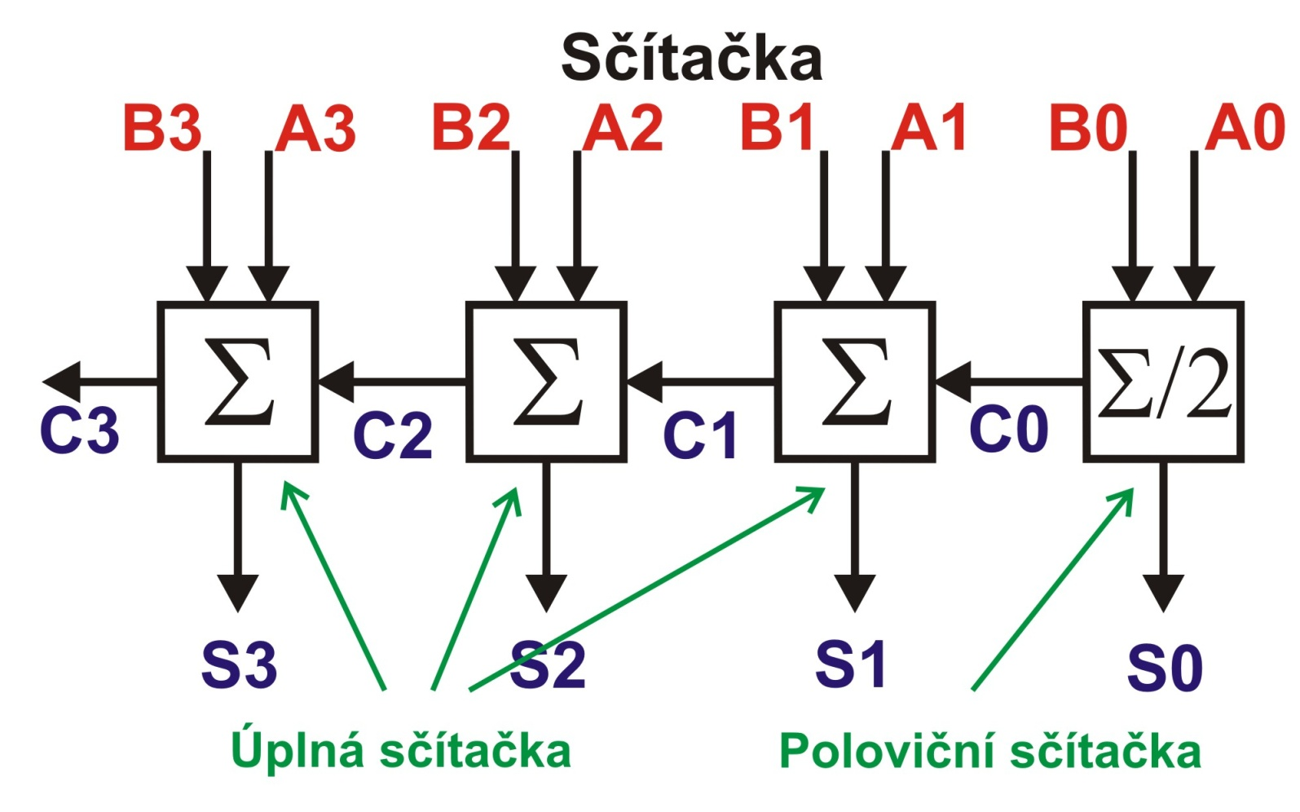
Sčítačka
50
previous
next
index

Slide 51
Sčítačka
Sčítačka se skládá
z poloviční sčítačky a
z několika úplných sčítaček
51
previous
next
index

Slide 52
Sčítačka
Poloviční sčítačka
má jen dva vstupy - A0 a B0
Vstup |  | Výstup
číslo A | číslo B | součet | přenos
A0 | B0 | S0 | C0
0 | 0 | 0 | 0
0 | 1 | 1 | 0
1 | 0 | 1 | 0
1 | 1 | 0 | 1
52
previous
next
index

Slide 53
Sčítačka
Úplná sčítačka
má tři vstupy - An a Bn a Cn
Vstup |  |  | Výstup
Cn | An | Bn | Sn | Cn
vstup |  |  | součet | přenos
0 | 0 | 0 | 0 | 0
0 | 0 | 1 | 1 | 0
0 | 1 | 0 | 1 | 0
0 | 1 | 1 | 0 | 1
1 | 0 | 0 | 1 | 0
1 | 0 | 1 | 0 | 1
1 | 1 | 0 | 0 | 1
1 | 1 | 1 | 1 | 1
53
previous
next
index

Slide 54
Komparátor
Logický (porovnává se identita)
Aritmetický (porovnává se velikost)
Dvojkový (vstupní hodnota v dvojkovém kódu)
BCD (vstupní hodnota v BCD kódu)
54
previous
next
index

Slide 55
Logický komparátor
Zjišťuje rovnost čísel
Vstup |  | Výstup
A | B | Y
0 | 0 | 0
0 | 1 | 1
1 | 0 | 1
1 | 1 | 0
Porovnání realizuje logická funkce Exklusive OR
55
previous
next
index

Slide 56
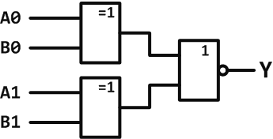
Logický komparátor
Jednotlivé bity se porovnají obvodem EXCLUSIVE OR; výstupy vyhodnotíme vícevstupým obvodem NOR
56
previous
next
index

Slide 57
Logický komparátor
Vstupy
A1 | A0 | B1 | B0
0 | 0 | 0 | 0
0 | 0 | 0 | 1
0 | 0 | 1 | 0
0 | 0 | 1 | 1
0 | 1 | 0 | 0
0 | 1 | 0 | 1
0 | 1 | 1 | 0
0 | 1 | 1 | 1
1 | 0 | 0 | 0
1 | 0 | 0 | 1
1 | 0 | 1 | 0
1 | 0 | 1 | 1
1 | 1 | 0 | 0
1 | 1 | 0 | 1
1 | 1 | 1 | 0
1 | 1 | 1 | 1
Výstupy
ExOr1 | ExOr0
0 | 0
0 | 1
1 | 0
1 | 1
0 | 1
0 | 0
1 | 1
1 | 0
1 | 0
1 | 1
0 | 0
0 | 1
1 | 1
1 | 0
0 | 1
0 | 0
Výstupy
Y
1
0
0
0
0
1
0
0
0
0
1
0
0
0
0
1
57
previous
next
index

Slide 58
Aritmetický komparátor
Porovnává velikost čísel
Vstup |  | Výstup
A | B | A<B | A=B | A>B
0 | 0 | 0 | 1 | 0
0 | 1 | 1 | 0 | 0
1 | 0 | 0 | 0 | 1
1 | 1 | 0 | 1 | 0
58
previous
next
index

Slide 59
Aritmetický komparátor
Vstupy
  A1,A0,B1,B0 – dvojkové číslo
Výstupy
  A<B – větší
  A=B – rovno
  A>B – menší
A0
A<B
A1
Comparator
A=B
B0
A>B
B1
59
previous
next
index

Slide 60
Aritmetický komparátor
Vstupy
A1 | A0 | B1 | B0
0 | 0 | 0 | 0
0 | 0 | 0 | 1
0 | 0 | 1 | 0
0 | 0 | 1 | 1
0 | 1 | 0 | 0
0 | 1 | 0 | 1
0 | 1 | 1 | 0
0 | 1 | 1 | 1
1 | 0 | 0 | 0
1 | 0 | 0 | 1
1 | 0 | 1 | 0
1 | 0 | 1 | 1
1 | 1 | 0 | 0
1 | 1 | 0 | 1
1 | 1 | 1 | 0
1 | 1 | 1 | 1
Výstupy
A<B | A=B | A>B
0 | 1 | 0
1 | 0 | 0
1 | 0 | 0
1 | 0 | 0
0 | 0 | 1
0 | 1 | 0
1 | 0 | 0
1 | 0 | 0
0 | 0 | 1
0 | 0 | 1
0 | 1 | 0
1 | 0 | 0
0 | 0 | 1
0 | 0 | 1
0 | 0 | 1
0 | 1 | 0
60
previous
next
index

Slide 61
BCD komparátor
Navrhněte obvod, který porovná dvě čísla v BCD kódu, výstupem bude funkce menší, rovno, větší
A
B
desítky
8
8
jednotky
9
4
Při porovnání čísel rozhoduje nejvyšší řád, při rovnosti pak nižší řád atd.
61
previous
next
index

Slide 62
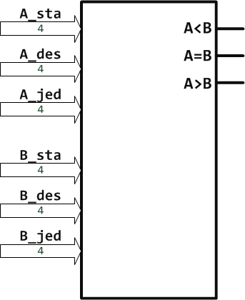
BCD komparátor
62
previous
next
index

Slide 63
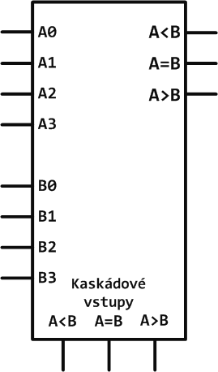
BCD komparátor
63
previous
next
index

Slide 64
BCD komparátor
Vstupy A-B |  |  |  | Kaskádové vstupy
A3-B3 | A2-B2 | A1-B1 | A0-B0 | A>B | A=B | A<B
A3>B3 | x | x | x | x | x | x
A3<B3
A3=B3 | A2>B2
A3=B3 | A2<B2
A3=B3 | A2=B2 | A1>B1
A3=B3 | A2=B2 | A1<B1
A3=B3 | A2=B2 | A1=B1 | A0>B0
A3=B3 | A2=B2 | A1=B1 | A0<B0
A3=B3 | A2=B2 | A1=B1 | A0=B0 | 1
A3=B3 | A2=B2 | A1=B1 | A0=B0 |  |  | 1
A3=B3 | A2=B2 | A1=B1 | A0=B0 |  | 1
Výstupy
A>B | A=B | A<B
1 | 0 | 0
0 | 0 | 1
1 | 0 | 0
0 | 0 | 1
1 | 0 | 0
0 | 0 | 1
1 | 0 | 0
0 | 0 | 1
1 | 0 | 0
0 | 0 | 1
0 | 1 | 0
64
previous
next
index

Slide 65
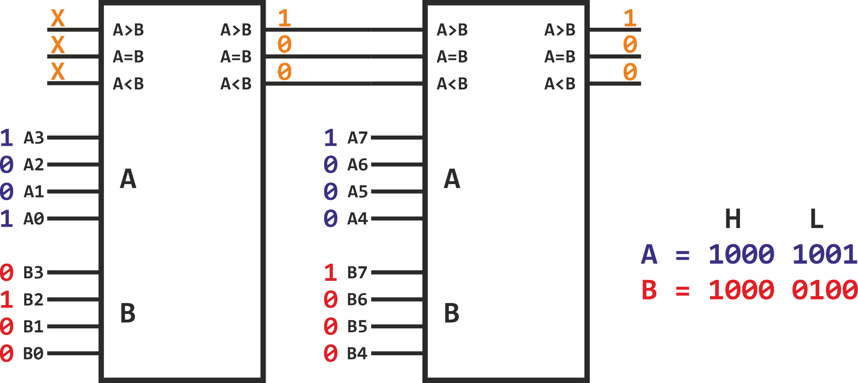
BCD komparátor
65
previous
next
index

Slide 66
Generátor parity
Paritním bitem se kontroluje správnost přenesených dat
Lichá parita (odd) je doplnění do lichého počtu jedniček
Sudá parita (even) je doplnění do sudého počtu jedniček
A | B
0 | 0
0 | 1
1 | 0
1 | 1
ODD
1
0
0
1
EVEN
0
1
1
0
66
previous
next
index

Slide 67
Kontrola parity
Po přijetí dat se vypočítá paritní bit
Paritní bit vypočítaný se porovná obvodem ekvivalence s přijatým paritním bitem
67
previous
next
index

Slide 68
Generátor parity
Vytvořte generátor liché parity pro čtyřbitové číslo
A0
LP
A1
A2
A3
68
previous
next
index

Slide 69
Generátor parity
Vstup
N | A3 | A2 | A1 | A0
0 | 0 | 0 | 0 | 0
1 | 0 | 0 | 0 | 1
2 | 0 | 0 | 1 | 0
3 | 0 | 0 | 1 | 1
4 | 0 | 1 | 0 | 0
5 | 0 | 1 | 0 | 1
6 | 0 | 1 | 1 | 0
7 | 0 | 1 | 1 | 1
8 | 1 | 0 | 0 | 0
9 | 1 | 0 | 0 | 1
10 | 1 | 0 | 1 | 0
11 | 1 | 0 | 1 | 1
12 | 1 | 1 | 0 | 0
13 | 1 | 1 | 0 | 1
14 | 1 | 1 | 1 | 0
15 | 1 | 1 | 1 | 1
LP
1
0
0
1
0
1
1
0
0
1
1
0
1
0
0
1
69
previous
next
index

Slide 70
BCD sčítačka
Navrhněte obvod, který sečte dvě jednomístná čísla v BCD kódu, výstupem budou jednotky a desítky v BCD kódu
A
B
A+B
desítky
1
jednotky
9
1
0
desítky
0001
jednotky
1001
0001
0000
70
previous
next
index

Slide 71
Dynamický displej
Zobrazuje BCD kód na sedmi segmentovém displeji v dynamickém režimu
Jednotlivé číslice se rozsvěcuji postupně
Pokud rychlost obnovy přesáhne určitou frekvenci, pak jsou číslice okem vnímány tak, že svítí současně
Displej je zapojen se společnou anodou nebo katodou
71
previous
next
index

Slide 72
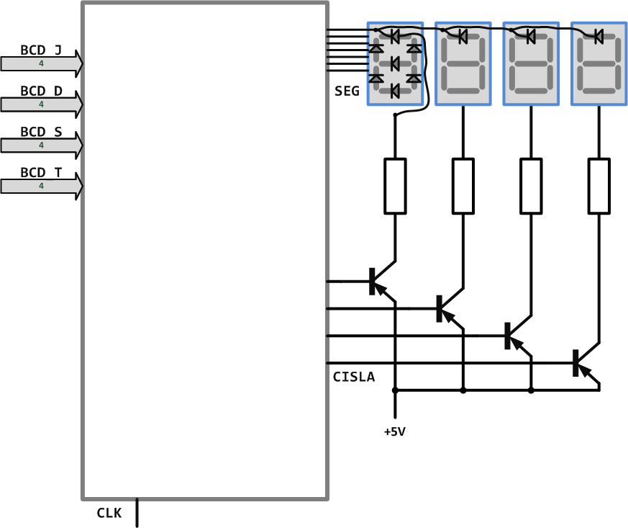
Dynamický displej
72
previous
next
index

Slide 73
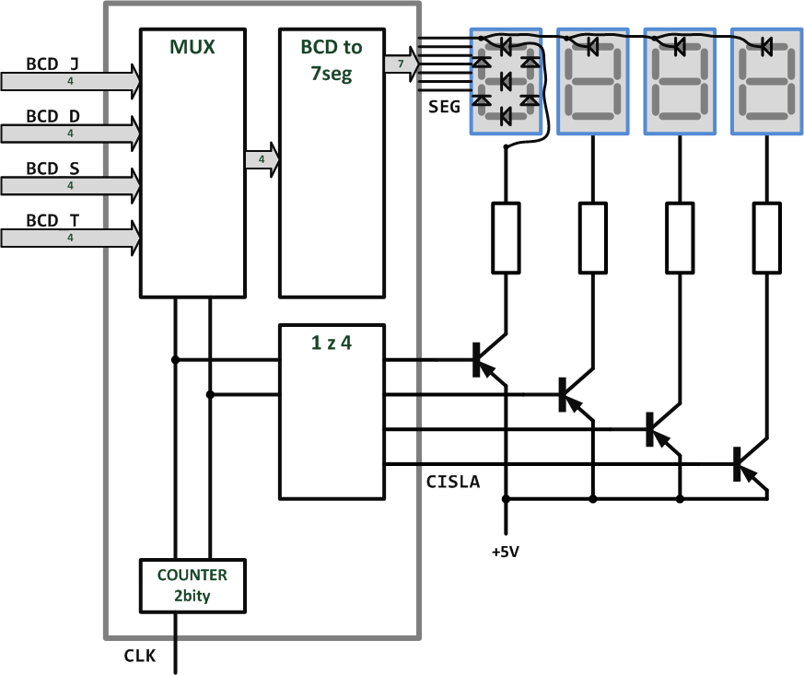
Dynamický displej

Slide 74
Konec
74
previous
index

Slide 75
Dekodéry
74137
Paritní bit vypočítaný se porovná obvodem ekvivalence s přijatým paritním bitem
75
previous
next
index

Slide 76
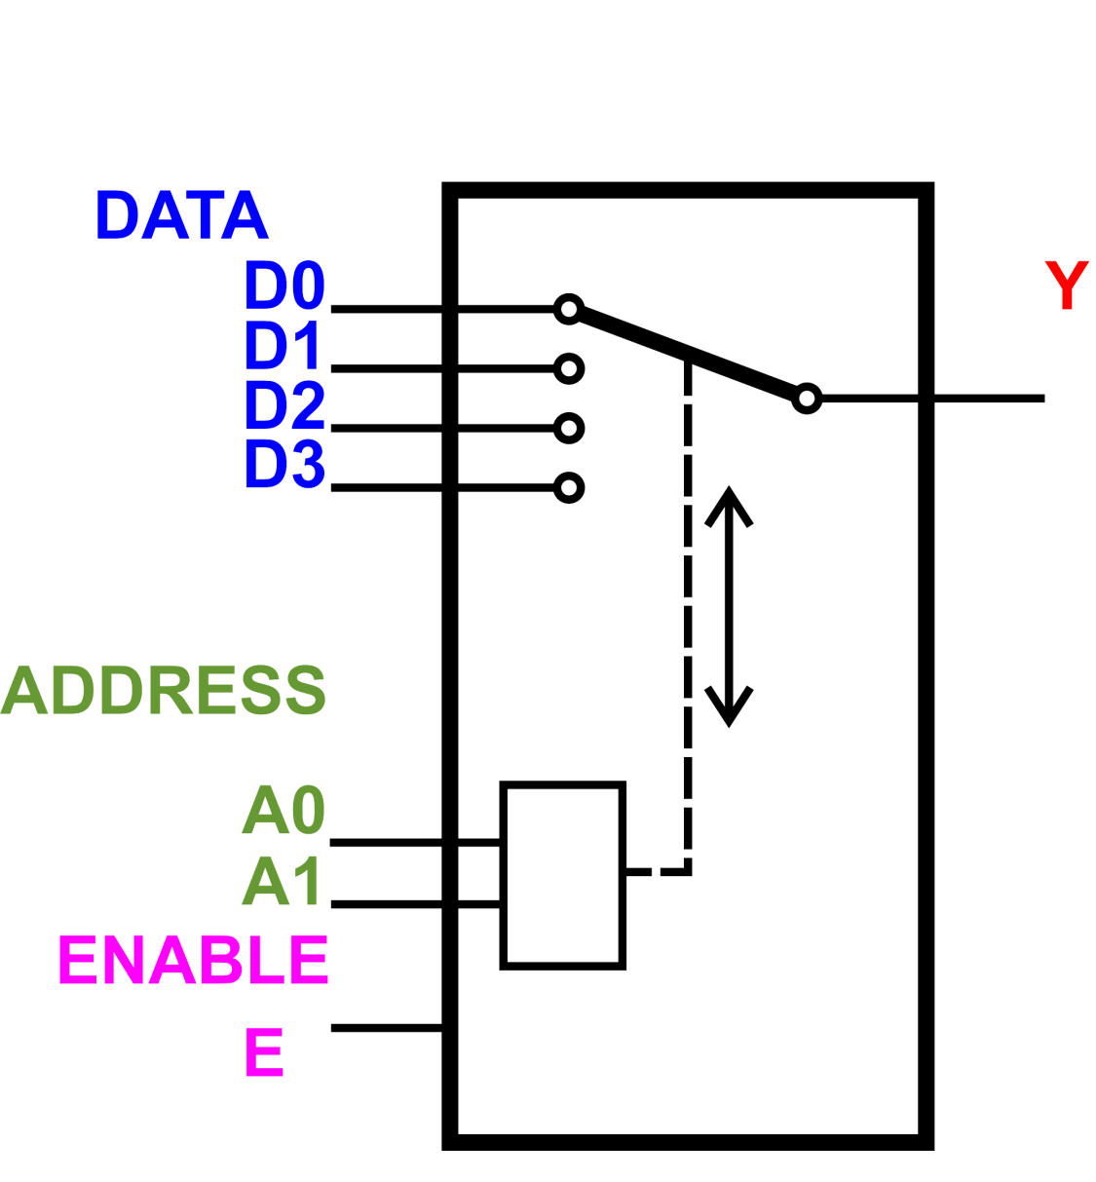
Multiplexor
Vstupy
  D0,D1,D2,D3 – datové vstupy
  A0,A1 – adresové vstupy
  E – povolovací vstup
Výstupy
  Y – datový výstup
76
previous
next
index

Slide 77
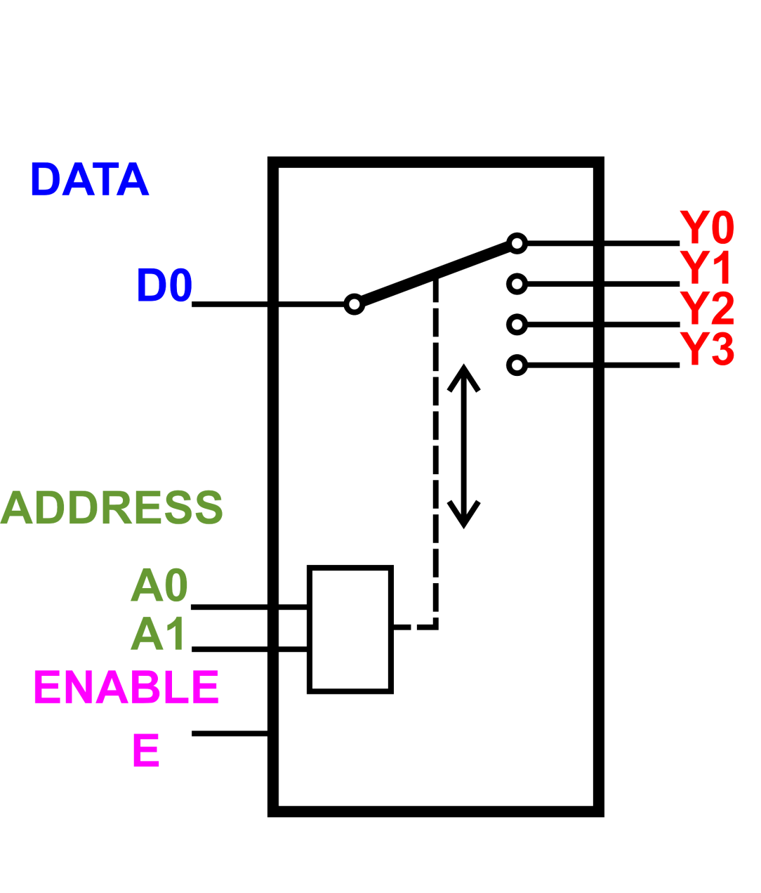
Demultiplexor
Vstupy
  D0 – datový vstup
  A0,A1 – adresové vstupy
  E – povolovací vstup
Výstupy
  Y0,Y1,Y2,Y3 – datový výstup
77
previous
next
index

Slide 78
